Slide 1
马克思主义基本原理概论
主讲教师：吴艳
Tel.13601006951
邮箱:julia8018@sina.com

Slide 2
第十一专题：社会主义及其发展趋势
第一讲 社会主义的产生和历史发展
第二讲 列宁、斯大林领导下的苏维埃俄国对社会主义的探索
第三讲 无产阶级专政和社会主义民主
第四讲 在实践中深化对社会主义基本特征的认识
第五讲 经济文化相对落后的国家社会主义建设的艰巨性和长期性
第六讲 马克思主义政党在社会主义事业中的地位和作用

Slide 3
第一讲 社会主义的历史发展

Slide 4
一、社会主义从空想到科学的发展
（一）空想社会主义的历史发展
1、空想社会主义的历史发展阶段

Slide 5

(1)、古代社会理想观
中国古代的理想社会观
“大同”世界观
“大道之行也，天下为公。选贤与能，讲信修睦。故人不独亲其亲，不独子其子，使老有所终，壮有所用，幼有所长，矜寡孤独废疾者皆有所养，… 是故谋闭而不兴，盗窃乱贼而不作，故外户而不闭，是谓大同。“
——孔子
“人人尽力，人人享受，人人快乐，这就是大同世界。 ——周恩来

Slide 6
太平世界观——天下大治，大家平等
太平天国的“天朝田亩制度”主张：“天下大家，处处平均，有田同耕，有饭同食，有衣同穿，有钱同使，无处不均匀，无人不饱暖。”

Slide 7
西方古代的理想社会观
古希腊哲学家柏拉图的代表作：《理想国》
柏拉图认为，私有制是一切争端和动乱的根源，只有确定财产均等才是达到社会幸福的唯一道路。

Slide 8
古代理想社会观的特点
反对贫富不均，反对剥削压迫，主张财产公有，人人平等；
产品绝对平均分配；
建立在生产力水平十分低下、落后的基础上，有复古主义色彩。

Slide 9
(2)、近代空想社会主义思想
第一阶段：早期空想社会主义—16、17世纪
(家庭手工业向工场手工业过渡时期）
代表人物：
托马斯·莫尔（1478-1535）英国政治家、
思想家，代表作是《乌托邦》。 托
马斯·康帕内拉（1568-1639）意大利思想
家，代表作是《太阳城》。

Slide 10
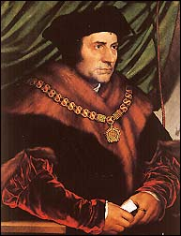

莫尔认为,社会的一切灾难,归根到底是由私有制产生的。他认为英国“羊吃人”的圈地运动，实质上是资本主义制度在吃人，他是主张消灭私有制的第一人。

Slide 11

要消灭社会灾难，就必需建立一种政治上的民主制度，一个以共同劳动为基础，人人参加劳动，又从事科学文化活动，财产按需分配，吃、穿、住、用都是统一供给的没有阶级、没有城乡差别和工农对立“乌托邦”式的社会。

Slide 12
早期空想社会主义的主要特点
采用文学形式深刻地揭露资本主义原始
积累“羊吃人”、贫富悬殊等罪恶，指出
了私有制是一切社会罪恶的根源，第一次
提出彻底废除私有制和建立公有制的主
张；
精心描绘了一个没有人剥削人、人压迫人
的理想社会；
理想社会是以个体农业、手工业为基础，带
有平均主义和禁欲主义的倾向。

Slide 13
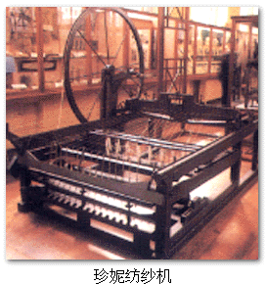
第二阶段：18世纪的
空想社会主义
（工场手工业时期）

Slide 14

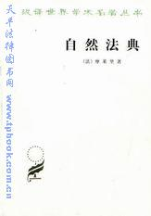


18世纪的空想社会主义
摩莱里与《自然法典》
马布利与《福克翁谈道德与政治的关系》

Slide 15

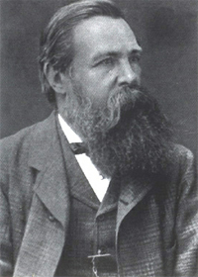
马布利的空想平均共产主义
是主张“苦修苦炼的、禁绝
一切生活享受的、斯巴达式
的共产主义。”
——恩格斯

Slide 16
18世纪空想社会主义的主要特点
 从理论上论证了从私有制过渡到公有制的必然性。
开始摆脱纯粹虚构的幻想，采用法律条文形式阐述理想社会的纲领和原则，把理想社会法律化、制度化。
明显带有平均主义和禁欲主义的色彩。

Slide 17
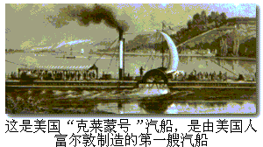
第三阶段：19世纪初的批判的空想社会主义（工场手工业向大机器工业转变）
代表人物:圣西门（1760-1825）
法国思想家，代表作《论实业制度》；
傅立叶（1772-1837）法国思
想家， 代表作《新世界》；
欧文（1771-1858）英国著名
的实业家、思想家， 代表作
《新社会观》《人类思想实践中的革命》。

Slide 18
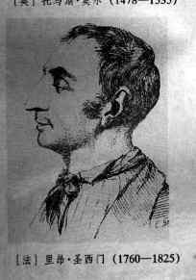
圣西门认为禁欲主义应当摒弃，在他设想的实业制度中，人们吃得最好，穿得最美，拥有很好的住宅，可以随意旅行，享受世上最美妙的东西；而且人们的智力水准也很高，能够运用自然规律、鉴赏艺术、富有诗情画意。圣西门对实业制度的结构作了明确规定。实业制度的最高权力机构是最高行政委员会和最高科学委员会，由最有才能的学者组成最高科学委员会，主管科学、文化、教育事业，由最优秀的实业家（即工人、农民、工厂主、商人和银行家）组成最高行政委员会。

Slide 19
圣西门的“实业制度”
圣西门在《论实业制度》等著作中设计的未来社会叫“实业制度”。他主张，实行财产公有制，社会财产由实业家管理。这使他的实业制度带有明显的社会主义性质。实行有计划、有组织、普遍的劳动。有计划地组织生产，是实业制度区别于资本主义的一个重要特征，他十分强调未来社会的联合和协作。以致将实业制度也称为“协作制”产品实行按需分配。

Slide 20
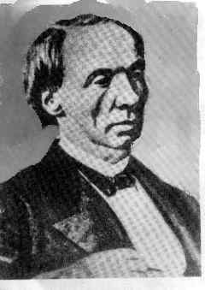
  欧文（1771-1858）英国著名的实业家、思想家代表作《新社会观》《人类思想实践中的革命》。 欧文对资本主义社会进行了批判。他指出私有制、宗教、现存的婚姻制度是资本主义的三大祸害，其中最主要的祸害是私有制。私有制无论“过去和现在都是人们所犯的无数罪行和所遭受的无数灾祸的根源”。

Slide 21

欧文设计的理想社会是“新和谐劳动公社联合体”。他认为这是“全新的人类社会组织的细胞。”在这种公社中，生产资料是公有制，生产力快速地发展，其目的直接为了满足公社全体成员和社会的物质生活和文化生活的需要；这种组织体现了教育与生产劳动的结合，脑力劳动与体力劳动的结合。在产品极大丰富的前提下，公社实行按需分配的原则，公社内没有商品交换，调剂余缺的交换媒介是“劳动券”。公社的最高权力归全体社员大会，一切重大问题由社员大会讨论决定。公社的组织领导和管理机构是公社总理事会，另外还有各种专业委员会，这些委员会由全体社员民主选举产生，公社没有警察、法庭、监狱和军队。

Slide 22
欧文的“劳动公社”
欧文是19世纪最杰出的空想社会主义者，他的思想中包括了一些科学社会主义思想的内容。他设计的未来社会叫“劳动公社”，在劳动公社中生产资料实行公有制，他在著作中第一次提出生产力的发展是改造资本主义的重要条件。第一次提出在公有制的基础上实行社会化大生产，提出各尽所能、按需分配，认为未来社会是消灭了阶级的国家等等，为科学社会主义的产生，提供了理论来源。

Slide 23

恩格斯称赞欧文“具有像孩子一样单纯的高尚的性格，同时又是一个少有的天生的领导者”，“当时英国的有利于工人的一切社会运动、一切实际成就，都是和欧文的名字联系在一起的。” 《马克思恩格斯全集》第19集201－247）

Slide 24
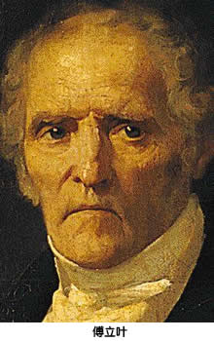
傅立叶（1772-1837）法国思想家。 代表作有《全世界和谐》、《经济的新世界或符合本性的协作的行为方式》（简称《新世界》）、《论商业》等。
傅立叶设计的未来社会叫“和谐制度”，其基本单位是“法朗吉”。在这种组织里，消灭了私人经营、代之以集体组织生产与消费，工业劳动与农业劳动相结合，城市与农村相结合，脑力与体力劳动相结合，资本主义竞争将为社会和谐的劳动竞赛、社会生产的无政府状态将由有计划的生产所代替。

Slide 25

对资本主义制度进行的无情揭露，是傅立叶全部学说中最精彩、最有生命力的部分。他认为资本主义社会充满着冷酷的利己主义，“医生希望自己的同胞患寒热病；律师则希望每个家庭都发生诉讼；建筑师希望一场大火把一个城市的四分之一化为灰烬；安装玻璃的工人希望下一场大冰雹把所有的玻璃打碎……”。

Slide 26
傅立叶的和谐社会
傅立叶认为资本主义是复活的奴隶制社会，资本主义工厂是温和的地狱和贫困的温床，资本主义不可避免地会发生经济危机。他还将人类社会分为四个阶段，就是蒙昧、宗法、野蛮、文明。认为资本主义社会不过是暂时的阶段，在对资本主义进行批判后，他设计出的未来理想社会叫“和谐社会”，这种理想这会是一种以自愿、有纪律参加为原则的生产和消费的协作组织。他认为资本主义社会必然要被“和谐社会”所代替。

Slide 27
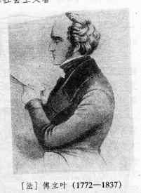
恩格斯在评论傅立叶时说：“傅立叶不仅是批评家，他的永远开朗的性格还使他成为一个讽刺家，而且是自古以来最伟大的讽刺家之一”。“在傅立叶的著作中，几乎每一页都放射出对备受称颂的文明造成的灾祸所作的讽刺和批判的火。”“傅立叶对现存的社会关系作了非常尖锐、非常生动和非常明睿的批判”。（《马克思恩格斯全集》第19集201－247）

Slide 28
批判的空想社会主义的主要特点
采用详尽的理论论证的形式说明资本主义制度的不合理。
摆脱了平均主义和禁欲主义。
开始将理论付诸于实践的尝试。

Slide 29
空想社会主义的历史功绩
 为科学地论证人类社会历史提供了相当丰富的思想资料；
 对资本主义的尖锐而又深刻的批判，是启发工人觉悟和科学地研究资本主义极为宝贵的材料；
 对未来社会提出了许多积极的结论和天才的预测。

Slide 30
空想社会主义的历史局限性
只看到了资本主义必然灭亡的命运，却未能揭示资本主义必然灭亡的经济根源；
要求埋葬资本主义，却看不到埋葬资本主义的力量；
憧憬取代资本主义的理想社会，却找不到通往理想社会的现实道路。

Slide 31
（二） 科学社会主义理论的创立

Slide 32
1、科学社会主义创立的历史条件
（1）工业革命与资本主义制度的确立
（2）资本主义基本矛盾的显露
（3）现代工人阶级和工人运动的兴起

Slide 33
2、科学社会主义产生的理论基石
（1）唯物史观为科学社会主义铺垫了一大理论基石
（2）剩余价值学说为科学社会主义提供了发展起点

Slide 34
3、科学社会主义理论的形成
（1）科学社会主义诞生的标志
（2）《共产党宣言》的主要理论

Slide 35



Slide 36
科学社会主义的
理论基石
唯物史观
剩余价值学说

Slide 37
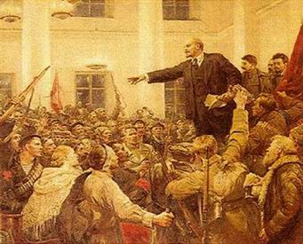
“人类早晚要摆脱最后一种奴隶制：资本主义奴隶制或雇佣奴役制，实现人类自古以来的梦想——建立一个除了造福人民以外别无其他目的的社会。”
——列宁

Slide 38
《共产党宣言》的基本内容
 人类社会的发展历史。
人类社会发展的两个必然性。
无产阶级的历史地位和历史使命。
无产阶级革命和无产阶级专政的基本理论。
无产阶级政党的基本理论。
国家问题和民族问题。
无产阶级的国际主义问题。
第一次科学勾画出未来共产主义的基本轮廓。

Slide 39
社会主义从一国到多国的发展
第一，社会主义开始作为一种新的社会制度发挥出历史作用。
第二，社会主义国家的存在及其在经济、政治、外交、军事上的影响，改变了世界的政治格局，在很大程度上遏制资本主义和霸权主义在全世界的扩张。
第三，社会主义力量坚定地支持被压迫民族和被压迫人民，推动着世界和平与发展的时代潮流。

Slide 40
二、无产阶级革命与社会主义制度的建立
社会主义从理论到实践的飞跃,是通过无产阶级革命实现的。

Slide 41
1、无产阶级革命的性质
第一，无产阶级革命是彻底消灭一切私有制、代之以生产资料公有制的革命。
第二，无产阶级革命是为绝大多数人谋利益的运动。只有解放全人类才能最终解放自己。
第三，无产阶级革命的最终目标是实现共产主义，夺取政权不是革命的结束，而是更重要更困难的革命任务的开始。

Slide 42
2、无产阶级革命的形式
第一，无产阶级革命有暴力与和平两种形式
第二，暴力革命是无产阶级革命的基本形式。
第三，和平过渡到社会主义的可能性。

Slide 43
3、关于无产阶级革命的发生
（1）马克思、恩格斯提出“同时革命”论
（2）列宁提出“一国胜利”论
（3）十月革命的伟大胜利

Slide 44
马克思主义在强调暴力革命这一主要的基本的形式的同时，也并不完全排除和平过渡到社会主义的可能性。
当代资本主义可以和平过渡到 社会主义吗?
搞暴力革命是否就是恐怖主义?

Slide 45
社会主义从理论到工人运动的实践
 共产主义同盟：1847年6月第一次代表大会，同年11月第二次代表大会，1848年2月发表纲领《共产党宣言》，拥有盟员40多人，在德国、法国、英国等7个欧洲国家建立了支部。

Slide 46
 第一国际（国际工人协会）：1864年9月28日在伦敦成立，这是国际无产阶级的第一个群众性组织，在马恩领导下，在欧洲、美洲、非洲18个国家建立了支部，拥有40多万党员。

Slide 47
 巴黎公社：1871年3月18日，法国巴黎的无产阶级举行了武装起义，推翻了法国资产阶级统治政府，建立了第一个无产阶级政权——巴黎公社，但仅存71天，失败了，这是第一次无产阶级专政的伟大尝试。

Slide 48
第二国际
巴黎公社后，工人运动转入低潮，1876年7月，第一国际解散。1883年马克思逝世。
1889年7月，在巴黎第二国际成立，欧美有22个国家工人代表参加了会议，拥有300多万党员。
1895年，恩格斯逝世，第二国际出现左中右三派，最后分裂。
 

Slide 49
第三国际
1919年3月，在列宁领导下，在莫斯科第三国际成立，拥有76个无产阶级政党，550多万党员。
十月革命后，第一个社会主义国家诞生；二战以后，有15个国家建立社会主义制度，在国家数量上，占世界的1/14，在领土上，占1/4，在人口上，占总人口的1/3。

Slide 50
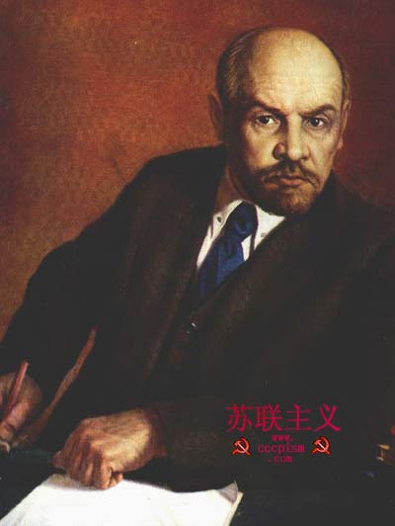
科学社会主义从理论到社会制度的实践
十月革命的胜利开辟了人类历史的新纪元！

Slide 51
列宁关于社会主义革命首先在一国胜利的理论
资本主义发展的不平衡规律导致其体系中最薄弱的环节首先被突破。
帝国主义的入侵和战争导致不发达国家的社会矛盾更加复杂、更为尖锐，造成革命的条件：被统治阶级无法照旧生活下去；统治阶级无法照旧统治下去。
不发达国家由于资本主义发展不充分，民族资产阶级不能成为革命的领导阶级。
这些国家的无产阶级人数虽少，但革命性强，并有农民同盟军，有一个无产阶级政党的领导。

Slide 52
十月革命的基本经验与历史意义
基本经验
根本保证—
马克思主义政党的领导
重要手段—
无产阶级的暴力革命
胜利关键—
建立巩固的工农联盟
重要条件—
无产阶级的国际团结

Slide 53
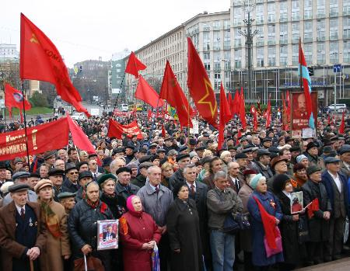
十月革命的历史意义
改变了世界历史的发展方向，开辟了人类历史的新纪元。
开辟了无产阶级社会主义世界革命的新纪元。
开辟了被压迫民族解放运动的新纪元。
开辟了把马克思主义基本原理同各国革命实践相结合的新纪元。

Slide 54
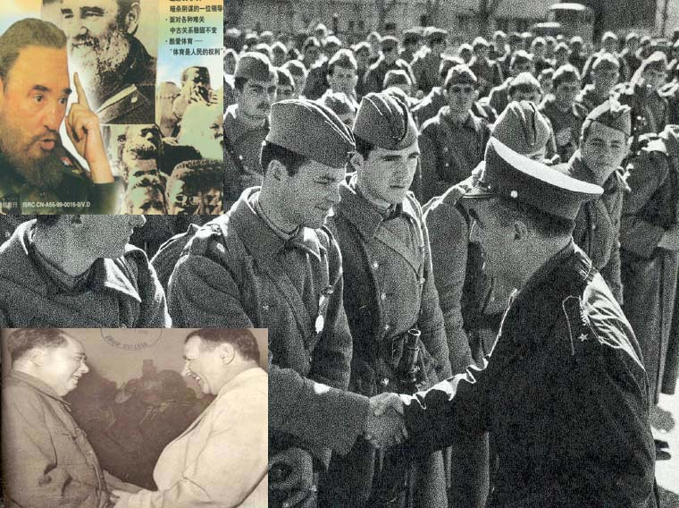
社会主义从一国发展到到多国
二战后，东欧和亚洲人民民主国家的诞生与社会主义制度的确立，促进了社会主义思想的传播与发展。

Slide 55
20世纪的社会主义制度对人类社会历史的发展作出了巨大的历史贡献
 社会主义开始作为一种新的社会制度发挥出历史作用。
社会主义国家的存在及其在经济、政治、外交、军事上的影响，改变了世界的政治格局，在很大程度上遏制资本主义和霸权主义在全世界的扩张。
社会主义力量坚定地支持被压迫民族和被压迫人民，推动着世界和平与发展的时代潮流。
社会主义在当代引导着世界人民的前进方向。

Slide 56
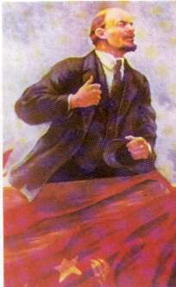
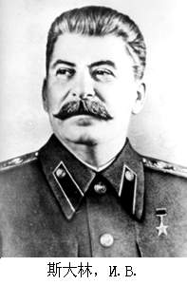
第二讲列宁、斯大林领导下的苏维埃俄国对社会主义的探索

Slide 57
一、列宁领导下的苏维埃俄国对社会主义的探索

Slide 58
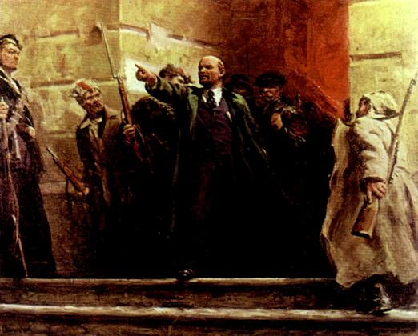
列宁关于向社会主义过渡的三次设想和实践：
1917年2月革命——1918年春
设想缓和的、逐步的和平过渡
1918年春——1920年底
实行战时共产主义政策-直接过渡
1921年春——1927年
采取新经济政策——间接过渡

Slide 59
战时共产主义政策
对大中小企业全部实行国有化，国家对生产和经营实行经营管理。
实行除必要的口粮之外的余粮收集制，实行国家垄断。
禁止私人自由贸易，取消商品和货币流通，实行主要日用品配售制度。
根据“不劳动者不得食原则”，实行普遍义务劳动制，有产者无产者都要参加劳动。

Slide 60

新经济政策
以实物税代替余粮收集制。允许国家调节下的自由贸易。对部分工业企业实行租借制和租让制。改革经济管理体制,建立中央和地方计划委员会,在国营企业实行计件工资和奖金制。充分利用外国资金和技术发展经济。

Slide 61
战时共产主义与新经济政策
的区别
前者超越资本主义生产方式直接向共主义过渡；后者则充分利资本主义生产方式，通过市场经济向社会主义过渡,是利用商品和货币建设社会主义，标志列宁和布尔什维克党对商品货币关系的重新认识,是列宁和布尔什维克党探索社会主义建设道路所取得的成果。

Slide 62
列宁关于社会主义建设的理论成果
在经济落后的国家也可以建成社会主义，但要充分估计到向社会主义过渡的长期性和复杂性。
社会主义必须建立在高度社会化的生产力的基础上，为此必须实现社会主义工业化和电气化。列宁曾指出：“共产主义就是苏维埃政权加全国电气化”。
在社会主义过渡时期，要充分利用市场、商品和货币关系。

Slide 63
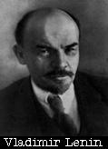
列宁的“一国胜利”论
“经济和政治发展的不平衡是资本主义的绝对规律。由此应得出结论：社会主义可能首先在少数甚至单独一个资本主义国家内获得胜利。”
——列宁

Slide 64
列宁的“一国胜利”论
“经济和政治发展的不平衡是资本主义的绝对规律。由此应得出结论：社会主义可能首先在少数甚至单独一个资本主义国家内获得胜利。”
——列宁

Slide 65
列宁“一国胜利”论的主要内容
社会主义可能在一国或数国首先取得胜利的论断是以资本主义经济政治发展不平衡的规律为依据的。

Slide 66

列宁“一国胜利”论的主要内容
列宁着重分析了社会主义可以在经济落后国家首先取得胜利的条件。
  （1）帝国主义时代资本主义发展的不平衡加剧，造成资本主义统治链条中薄弱环节。

Slide 67
列宁“一国胜利”论的主要内容
列宁着重分析了社会主义可以在经济落后国家首先取得胜利的条件。
  （2）帝国主义战争的严重破坏，使一些经济不发达国家的社会矛盾尖锐化，使这些国家的人民除了起来革命之外别无出路。

Slide 68



列宁“一国胜利”论的主要内容
列宁着重分析了社会主义可以在经济落后国家首先取得胜利的条件。
  （2）帝国主义战争的严重破坏，使一些经济不发达国家的社会矛盾尖锐化，使这些国家的人民除了起来革命之外别无出路。

Slide 69
列宁“一国胜利”论的主要内容
列宁着重分析了社会主义可以在经济落后国家首先取得胜利的条件。
  （3）不发达国家与资本主义发展不充分，封建势力存在，造成这些国家资产阶级的软弱性、动摇性、叛卖性，他们不可能举起民族民主革命的旗帜，把这些国家引上资本主义道路。

Slide 70
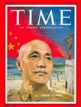
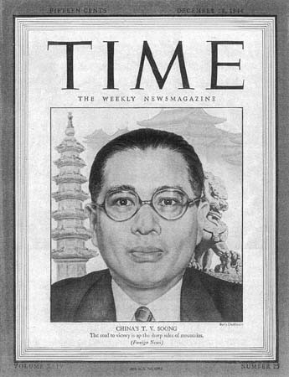
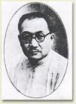
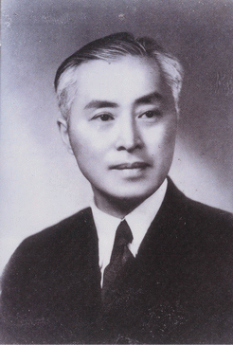
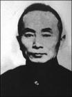
列宁“一国胜利”论的主要内容
列宁着重分析了社会主义可以在经济落后国家首先取得胜利的条件。
  （3）不发达国家与资本主义发展不充分，封建势力存在，造成这些国家资产阶级的软弱性、动摇性、叛卖性，他们不可能举起民族民主革命的旗帜，把这些国家引上资本主义道路。
四大家族（左起：蒋介石、宋子文、孔祥熙、陈立夫、陈果夫）

Slide 71
列宁“一国胜利”论的主要内容
列宁着重分析了社会主义可以在经济落后国家首先取得胜利的条件。
  （4）这些国家无产阶级人数虽少，但革命性较强，有农民作同盟军，有无产阶级政党的领导。这些条件汇合起来，就可以形成一种直接的革命形势。

Slide 72
列宁“一国胜利”论的主要内容
经济技术相对落后的俄国，可以在先进国家的无产阶级夺取政权以前首先取得社会主义革命的胜利。

Slide 73
列宁“一国胜利”论的主要内容
俄国无产阶级不仅能够取得革命的胜利，而且可以在一国范围内开展社会主义建设。

Slide 74
允许多种经济成份并存，正确看待和利用资本主义生产方式，特别是国家资本主义生产方式。他认为资本主义是小生产和社会主义的中间环节，是提高生产力的主要方法、方式。
通过合作制引导农民走上社会主义道路。
有步骤地发展社会主义民主，反对官僚主义。
加强党和人民群众的联系，加强党的建设，改善进党的领导。

Slide 75
二、斯大林关于社会主义建设的理论与实践
列宁去世以后，苏维埃政权中央领导者当中，斯大林和托洛茨基、布哈林等人，在社会主义建设问题上产生了争论，争论的结果是以斯大林的胜利而告结束，并最终形成了苏联社会主义建设模式，也称为“斯大林模式” 。

Slide 76
苏联社会主义模式的基本特征
 经济方面
A.强调优先而又高速发展重工业；
B.两种社会主义公有制形式，而国家所有制紧紧控制集体所有制；
C.严格限制商品生产和商品流通范围；
D.高度中央集权的计划经济管理。

Slide 77
[资料链接]
 在苏联第一个五年计划期间的投资：重工业是244亿卢布、轻工业是46亿、农业是90亿；
 在第二个五年计划中，重工业投资是528亿卢布、轻工业是110亿、农业是120亿；
 在第三个五年计划中，重工业投资是526亿卢布、轻工业是97亿、农业是79亿；（轻工业+农业=重工业的1/3），由此，1940年与1913年相比，苏联的重工业增长了145倍，轻工业、农业只增长3．9倍。

Slide 78
政治方面：
A.党政不分，以党代政；
B.各种权力高度集中在中央，中央权力高度集中在少数人手里，最后形成个人专权；
C.社会主义民主、法制不健全；
D.领导干部终身制。
在文化、学术方面：
实行高度集中管理、控制的体制。

Slide 79
苏联社会主义模式形成的原因
 经济：资源有限，需要集中管理和使用。
政治：在资本主义的包围之中，国内的发动势力又不甘心失败，需要集中领导。
文化：文化教育水平落后，人员素质低下，必须集中领导。
思想：沙皇专制的影响；照搬科学社会主义创始人的条条；左的倾向。

Slide 80
苏联社会主义模式的历史功绩
使苏联在短时期内实现了社会主义现代化和农业集体化，使社会主义从理想变成了现实。
使苏联发展成为了强大的国家，为打败德国法西斯准备了雄厚的物质基础，影响和推动其他社会主义中家的建设和发展，为世界和平作出了贡献。

Slide 81
[资料链接]
革命前的苏联：工业总产值仅占世界的4．7%，只有法国的40%，美国的7%，德国的17．2%，英国的22%，与当时主要的资本主义国家比大概落后80——100年。
两个五年计划以后的苏联：工业总产值超过了德国、英国和法国，跃居欧洲第一位，成为仅次美国的世界第二工业强国，在十年内跑完了资本主义国家用50——100年才跑完的路程。在1929——1938年间，苏联工业增长率377%，而当时同期的美国是12%，德国是25%，日本是65%，英国、法国、意大利1938年的工业产值没有达到1929年的水平，分别减少28%、30%、40%。

Slide 82
[资料链接]
战争期间：苏联共生产了49万门火炮和迫击炮、10．2万多辆坦克和强击火炮、13．9万架作战飞机，由于大量军火、物质源源不断地运往前线，从而保证了战争的胜利。
苏德战场是欧洲反法西斯的主战场，苏军牵制了德军近70%的总兵力，歼灭了德军总兵力3/4以上，包括消灭75%的坦克和飞机，为最后击败法西斯作出了不可磨灭的贡献。
苏联人民付出了巨大的代价，4年战争中，苏军牺牲了916．48万人，居民死亡1740万，总共丧生2656万人左右。

Slide 83
苏联社会主义模式的主要弊端
政治：中央集权、党政不分，导致党和国家机关严重的官僚主义、家长制。
经济：实行单一的社会主义公有制和指令性的计划经济。
思想文化：统得过多，管得过死，领袖人物的言论成了真理与错误的唯一标准，扼杀学术自由。
外交：强行向其社会主义国家推行苏联社会主义模式，推行大国主义、大党主义政策，干涉他国、他党内政，最终导致苏联走上霸权主义道路。

Slide 84
[资料链接]
公有制和计划经济被普遍认为是社会主义的重要标志和基本特征，到1937年苏联工业中的公有经济占到全部工业经济的99.8%，非公有制经济基本上无生存空间。计划经济的特征在苏联就是指令性，在生产、分配、交换、消费等各个环节都 实行国家统一计划管理；以行政手手段管理经济。使苏联经济具有“战备型”的特征，优先发展重工业，特别是发展军事工业，轻视轻工业和农业，斯大林执政时期苏联重工业增长了9倍，轻工业、农业只增长了不到3倍。

Slide 85
“外国大多数共产党的马克思主义水平不高，需要向苏联共产党学习，要在自已的国家利用苏联的经验”。
——1952年斯大林

Slide 86
第三讲 无产阶级专政和社会主义民主

Slide 87
一、无产阶级专政是新型国家政权
无产阶级专政思想的诞生，是马克思主义科学思想体系形成的重要标志之一。
无产阶级专政是人类社会国家发展史上的伟大飞跃，它是人类社会最后的也是最进步的新型国家政权。
无产阶级专政的最终目标是要消灭剥削、消灭阶级，进到无阶级社会。

Slide 88
坚持无产阶级专政是建立和发展社会主义的政治保证。
建设高度的社会主义民主，是工人阶级执政党为主奋斗的崇高目标和根本任务。

Slide 89
无产阶级专政
的实质，就是
无产阶级作为
统治阶级掌握
国家政权。

Slide 90
无产阶级专政就是工人阶级领导全体劳动者，团结一切可以团结的力量，在人民内部实行民主和对敌人实行专政，以消灭剥削、消灭阶级为使命的新型国家政权。

Slide 91
  共产党是无产阶级专政国家的领导核心
无产阶级专政是以工农联盟为阶级基础的国家政权
在社会主义制度建立以后必须坚持无产阶级专政

Slide 92
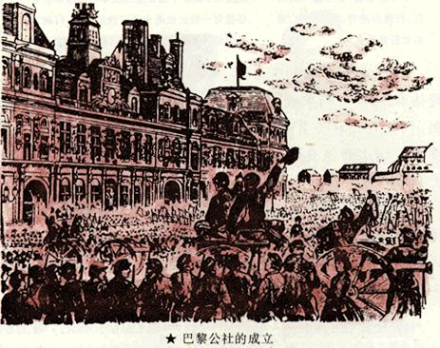
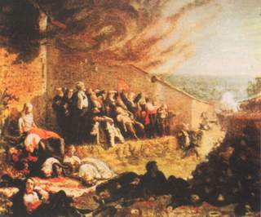
巴黎公社是法国无产阶级1871年建立的工人革命政府，也是人类历史上第一个无产阶级政权。

Slide 93
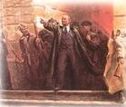
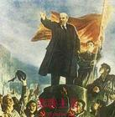
在列宁为首的布尔什维克党的领导下，彼得格勒工人赤卫队、革命士兵于1917年11月7日（俄历10月25日）在首都彼得堡进行武装起义，推翻了资产阶级临时政府，建立了人类历史上第一个工人阶级领导的社会主义国家。

Slide 94

1944年，南斯拉夫人民在铁托的领导下建立了南斯拉夫联邦人民共和国。

Slide 95
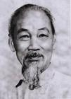

1945年，越南人民在胡志明的领导下建立越南民主共和国。

Slide 96
1945年，波兰人民共和国成立。
1946年，阿尔巴尼亚人民共和国和保加利亚人民共和国成立。
1947年，罗马尼亚人民共和国和匈牙利人民共和国成立。
1948年，捷克斯洛伐克共和国成立。

Slide 97
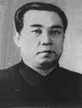

1948年，朝鲜人民在金日成的领导下建立朝鲜民主主义人民共和国。

Slide 98

1948年，蒙古人民共和国成立。

Slide 99


1949年，中国人民在以毛泽东为核心的中国共产党的领导下建立中华人民共和国。

Slide 100

1949年，德意志民主共和国成立。

Slide 101
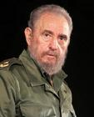

1961年，古巴人民在卡斯特罗的领导下，在美洲建立了唯一的社会主义国家——古巴共和国。

Slide 102

1975年，老挝人民民主共和国成立。

Slide 103
二、社会主义民主是新型的民主
社会主义民主是人类社会最高类型的民主。
与以往剥削阶级占统治地位的社会的少数
人的民主在性质根本不同，社会主义民主
是绝大多数人的民主，它的本质是人民当
家作主。

Slide 104
社会主义民主首先是社会主义的国家制度。
社会主义民主是目的和手段的统一。
社会主义民主与资本主义民主之间存在着一定的历史联系。具体表现在两个方面：首先是某些民主原则的历史联系，如主权在民的原则、公民在法律面前人人平等的原则等。其次是某些民主形式的历史联系，如普选制、代议制等。但是，社会主义民主与资本主义民主之间又存在着根本区别。主要表现在：经济基础不同、阶级本质不同、原则与实践的关系不同等。与资本主义民主相比，社会主义民主是建立在社会主义公有制的经济基础之上，并为发展社会主义的经济基础服务的，这就决定了劳动人民在政治上的当家作主地位。

Slide 105
没有民主就没有社会主义，就没有社会主义现代化。
——邓小平

Slide 106
三、社会主义在实践中发展和完善
(一) 在实践中深化对社会主义基本特征的认识
(二) 经济文化相对落后的国家建设社会主义的艰巨性和长期性
(三) 社会主义发展道路的多样性
(四) 社会主义在实践探索中曲折前进

Slide 107
第四讲 社会主义的基本特征

Slide 108
（播放“社会主义好”的革命歌曲）

Slide 109
一、马恩对未来理想社会基本特征的设想：
（1）高度发达的社会生产力；
（2）消灭生产资料私有制，建立了生产资料公有制； （3）没有商品、货币、市场，社会按计划自觉地组织生产； （4）社会消费品的分配方式是：在第一阶段，实行“按劳分配”的形式；在高级阶段，实行“按需分配”形式；
（5）消灭了阶级对立和阶级差别，国家随之消亡；
（6）在第一阶段，在经济、道德、精神方面，还带有旧社会的痕迹；在高级阶段，每个人得到全面、自由地发展，社会具有高度的精神文明。

Slide 110

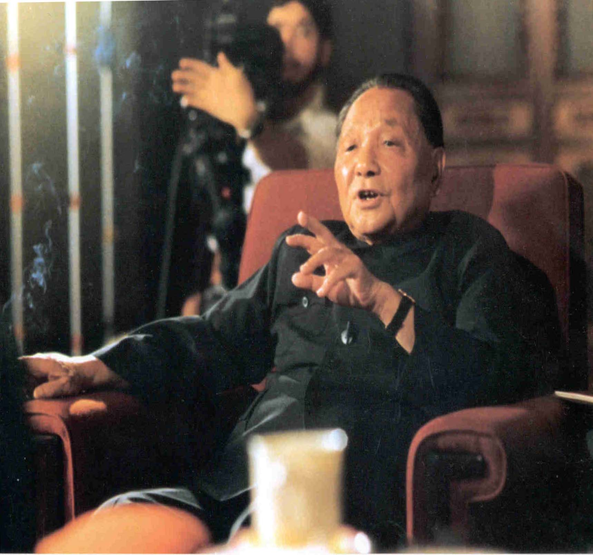
二、对社会主义本质和基本特征的认识在实践中深化和发展
社会主义的本质
是解放生产力，
发展生产力，
消灭剥削，
消除两极分化，
最终达到共同富裕。

Slide 111
对社会主义基本特征的新概括：
第一，解放和发展生产力，创造高度发达的生产力和比资本主义更高的劳动生产率。
第二，建立和完善生产资料公有制，逐步消灭剥削，消除两极分化，达到共同富裕。
第三，个人消费品实行“各尽所能、按劳分配”制度。
第四，建立工人阶级和劳动人民的政权，即无产阶级专政或人民民主专政，发展社会主义民主政治，建设社会主义政治文明。
第五，以马克思主义为指导，大力发展社会主义文化，建设社会主义精神文明。

Slide 112
2、列宁对社会主义社会基本特征的进一步认识。
列宁在领导俄国向社会主义过渡的实践中，形成了对社会主义特征的认识主要：实行全民所有制经济和集体所有制合作经济；存在商品生产和商品交换；具有高度发达的生产力和比资本主义更高的劳动生产率；建立工人阶级和劳动人民的政权及其民主制度，等等。

Slide 113
3、斯大林对社会主义基本特征的认识
列宁逝世后，斯大林在劳领导苏联社会主义建设的实践过程中，对社会主义社会基本特征的认识进一步深化。

Slide 114
二、对社会主义基本特征的认识在实践中深化和发展
（一）中国共产党人对社会主义的新认识
1、毛泽东关于社会主义的新认识
2、邓小平对社会主义的新认识
3、第三代领导集体对社会主义的新认识
4、16大以来我们党对社会主义的新认识

Slide 115
1.毛泽东对社会主义基本特征的认识
生产力和生产关系、经济基础和上层建筑的矛盾，是社会主义社会的基本矛盾。
人民对经济文化发展的需求与当前经济文化不能满足人民需要状况之间的矛盾是我国国内的主要矛盾，正确处理人民内部矛盾是社会主义政治生活的主体。
发展生产力是社会主义的根本任务，实现现代工业、现代农业、现代科学技术和现代国防是社会主义建设的目标。
经济建设规模和发展一定要和国内相适应。
要重视我国社会主义改造后所有制结构改革，“可以搞国营，也可以搞私营，可以消灭了资本主义，又搞资本主义”。
中国不搞苏联的一党制，也不搞西方的两党制、多党制的轮流执政制，要坚持人民民主，实现人民代表大会制度。
我们的目标，是造成一个又有集中又有民主，又有纪律又有自由，又有统一意志，又有个人心情舒畅、生动活泼，那样一种政治局面。

Slide 116
2.以邓小平为核心的第二代领导集体对社会主义基本特征的认识
⑴中国特色社会主义经济的基本特征
  坚持和完善以社会主义公有制为主体、多种所有制经济共同发展的基本经济制度。
⑴中国特色社会主义经济的基本特征
  坚持和完善社会主义市场经济体制，使市场在国家宏观调控下对资源配置起基础性的作用。
⑴中国特色社会主义经济的基本特征
  坚持和完善按劳分配与按生产要素分配相结合的分配制度。
⑴中国特色社会主义经济的基本特征
  实行对外开放，积极参与国际经济合作和竞争。
⑴中国特色社会主义经济的基本特征
  保持国民经济持续、健康、快速的发展。
⑴中国特色社会主义经济的基本特征
  满足人民日益增长的物质和文化生活的需要。
⑴中国特色社会主义经济的基本特征
  允许一部分地区一部分人先富起来，带动和帮助后富，逐步实现共同富裕。

Slide 117
2.以邓小平为核心的第二代领导集体对社会主义基本特征的认识
⑵中国特色社会主义政治的基本特征
  坚持和完善工人阶级领导的以工农联盟为基础的人民民主专政的国体。
⑵中国特色社会主义政治的基本特征
  坚持和完善人民代表大会制度的政体、共产党领导的多党合作和政治协商的政党制度。
⑵中国特色社会主义政治的基本特征
  坚持民族区域自治制度。
⑵中国特色社会主义政治的基本特征
  发展民主，健全法制，建设法治国家。
⑵中国特色社会主义政治的基本特征
  形成社会安定、政府廉洁高效、全国各族人民团结和睦、生动活泼的政治局面。

Slide 118
2.以邓小平为核心的第二代领导集体对社会主义基本特征的认识
⑶中国特色社会主义文化的基本特征
  坚持以马克思主义为指导思想的社会主义意识形态。
⑶中国特色社会主义文化的基本特征
  建设面向现代化、面向世界、面向未来的，民族的、科学的、大众的社会主义文化。
⑶中国特色社会主义文化的基本特征
  发展社会主义精神文明，培育有理想、有道德、有文化、有纪律的公民，形成科学、健康、文明的生活方式和友爱、和谐、团结、互助的人际关系。

Slide 119
2.以邓小平为核心的第二代领导集体对社会主义基本特征的认识
⑷社会主义的本质
  “社会主义本质是解放生产力，发展生产力，消灭剥削，消除两极分化，最终达到共同富裕”

Slide 120
3.以江泽民为核心的第三代领导集体对社会主义特征的认识
社会主义是以经济建设为重点，全面发展的、全面进步的社会主义 。
要促进社会主义物质文明、精神文明、政治文明协调发展，促进人的全面发展。
要团结全国各族人民，调动一切积极因素，加快社会主义现代化建设 。
要始终代表中国最广大人民的根本利益 。
正确处理新形势下的人民内部矛盾，正确反映和兼顾不同方面群众的利益。
要坚持稳定压倒一切的方针，正确处理改革发展和稳定的关系。
要把改善人民生活作为促进改革发展与维护稳定关系的结合点。

Slide 121
4.以胡锦涛为总书记的党中央提出构建社会主义和谐社会理论
和谐社会就是民主法治、公平正义、诚信友爱、充满活力、安定有序、人与自然和谐相处的社会 。
树立和落实科学发展观，以经济建设为中心，促进物质文明、精神文明、政治文明与和谐社会全面发展 。
坚持以人为本，始终把最广大人民根本利益作为党和国家的根本出发点和落脚点 。
在经济发展的基础上，不断满足人民群众日益增长的物质文化需要。
促进人的全面发展，必须尊重人民群众的创造精神，通过深化改革创新调动一切可以调动的积极因素，激发全社会的创造活力。
加强和改善党对构建社会主义和谐社会的领导，提高各级领导干部构建社会主义和谐社会的能力。

Slide 122
（二）我们党对社会主义基本特征的新概括
1、解放和发展生产力，创造高度发达的生产力和比资本主义更高的劳动生产率。
（图表：我国经济发展图表）
（视频：三个有利于）

Slide 123
2、建立和完善生产资料公有制，逐步消灭剥削，消除两极分化，达到共同富裕。这是社会主义社会的最本质的特征。
3、个人消费品实行“各尽所能、按劳分配”制度。
4、建立人民政权，发展社会主义民主政治，建设社会主义政治文明。

Slide 124
第五讲 社会主义在实践探索中曲折前进
1、社会历史发展的曲折和反复是带有规律性的现象
2、社会主义的成长不会一帆风顺
3、人们对社会主义规律的认识有一个逐渐深化的过程。
4、经济全球化对于社会主义的发展既有机遇又有挑战。
5、世界社会主义发展的曲折进程

Slide 125
（二）、 经济文化相对落后的国家建设社会主义的艰巨性和长期性

Slide 126
（一）、社会主义首先在经济文化相对落后的国家取得胜利的原因
第一，经济文化相对落后的国家可以先于发达资本主义国家进入社会主义，是由革命的客观形势和条件所决定的。
第二，经济文化相对落后的国家可以先于发达资本主义国家进入社会主义，并不违背生产关系一定要适合生产力状况的规律。

Slide 127
（二）、必须充分认识经济文化相对落后的国家社会主义建设的艰巨性和长期性
第一，生产力发展状况的制约。在一个相当长的历史时期内，社会主义国家在经济上落后于发达资本主义国家，有的甚至落后很远。
第二，经济基础和上层建筑发展状况的制约。
第三，国际环境的严峻挑战。
第四，马克思主义执政党对社会主义发展道路的探索和对社会主义建设规律的认识，需要一个长期的艰苦的过程。

Slide 128
三、社会主义发展道路的多样性
  社会主义在发展过程中，由于各国国情的特殊性，即经济、政治、思想文化的差异性，生产力发展水平的不同，无产阶级政党自身成熟程度的不同，阶级基础与群众基础的构成状况的不同，革命传统不同，以及历史和现实的、国内和国际的各种因素的交互作用，社会主义的发展道路必然呈现出多样性的特点。

Slide 129
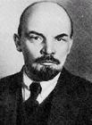
“一切民族都将走向社会主义，这是不可避免的，但是一切民族的走法都不完全一样……每个民族都会有自己的特点。”
——列宁

Slide 130
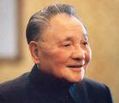
“在革命成功后，各国必须根据自己的条件建设社会主义。固定的模式是没有的，也不可能有。”
——邓小平

Slide 131



（一）、社会主义发展道路多样性的原因
第一，各个国家的生产力发展状况和社会发展阶段决定了社会主义发展道路具有不同的特点。
第二，历史文化传统的差异性是造成社会主义发展道路多样性的重要条件。
第三，时代和实践的不断发展，是造成社会主义发展道路多样性的现实原因。

Slide 132
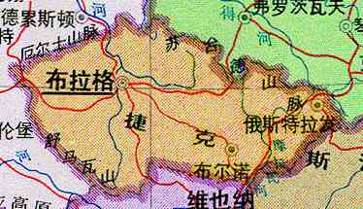
例：东欧国家经济发展状况的巨大差别
工业比较发达的捷克斯洛伐克
捷克原为奥匈帝国的工业区，７０％的
工业集中在此。它以机械制造、各种机床、
动力设备、船舶、汽车、电力机车、轧钢
设备、军工、轻纺为主，化学、玻璃工业
也较发达。纺织、制鞋、啤酒酿造均闻名
于世。工业基础雄厚， 1937年捷克斯洛
伐克的工业产值占工农业总产值的57％，
到1955年，工业产值已达工农业总产值的80％以上。其中，生产资料产值占62.2％。他们的对外贸易、交通运输也相当发达。捷克斯洛伐克的文化教育事业也有较大的发展，已经实行了八年制普及义务教育。1955年在40所高等学校里学习的学生有4.9万人。文盲已经基本消灭。

Slide 133

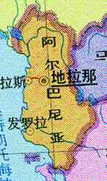
欧洲最落后的农业国－山鹰之国阿尔巴尼亚
１９４６年１月１１日，阿尔巴尼亚人民共和国宣告成立。阿尔巴尼亚是一个落后的农业国，没有现代化的工业。1938年， 阿尔巴尼亚的工业产值只占工农业总产值的9.8%，国民收入中来自工业和建筑业的部分只占4.5%。全国有大小工厂和作坊约300个，其中小作坊占88%以上，每个作坊工人人数只有10－20人。另外，这些工厂和作坊只有2%是属于阿尔巴尼亚资本所有，而70%以上属于外国资本，其余部分是合资企业。1938年，阿尔巴尼亚职工总数约22,000人，其中工人15,610人，如果不算手工业者在内，工矿部门工人只有7,445人。全国没有一所高等学校，

Slide 134

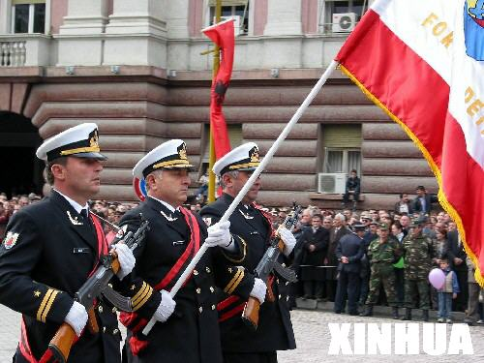
欧洲最落后的农业国－山鹰之国阿尔巴尼亚
全国人口的87%从事农业劳动，国民收入中来自农业的部分占92.4%左右，整个农业劳动生产率十分落后。农民只能依靠木犁之类的粗笨工具，从事刀耕火种式的原始劳动。1938年，全国一共只有30台拖拉机（按标准台计算），机械动力只占全部农业动力的0.8%。1934－1938年，全国小麦平均每公顷产量只有8.6公担，玉米2.7公担，烟草7.3公担，棉花1.7公担。解放前的阿尔巴尼亚农业是以粮食作物为主的单一性农业，粮食作物种植面积占全部耕地面积的83.5%；1937－1938农业年度，经济作物产值只占农业总产值的3.7%。尽管如此，旧阿尔巴尼亚长期是一个严重的缺粮国。

Slide 135
社会主义革命方式和手段的多样性
国家 | 革命方式和手段
前苏联 | 城市武装起义
中国 | 农村包围城市
欧亚等11国 | 在反法西斯战争胜利的基础上乘胜追击建立国家
波兰、保加利亚、匈牙利等国 | 苏联红军的解放，结合本国人民武装力量建立国家

Slide 136
社会主义发展模式的多样性
以中国和苏联为典型代表
斯大林模式
以高度集权为特征
建设有中国特色社会主义理论
马克思主义普遍原理与中国实际相结合

Slide 137

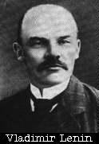
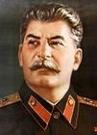
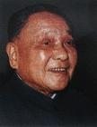
社会主义发展进程的差异性
马克思把共产主义划分为第一阶段和高级阶段。
列宁提出社会主义每一个大阶段包含若干个小阶段的思想。
斯大林提出一国可以建成社会主义，并于1936年宣布建成社会主义，急于向共产主义过渡。
邓小平提出中国处于社会主义初级阶段的科学论断。

Slide 138
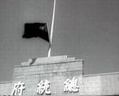

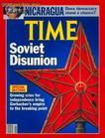

三、社会主义在实践探索中曲折发展
(一)社会主义在曲折中前进
十月革命及欧洲革命浪潮
欧亚革命浪潮
1989
1917
1923
1945
1959
低潮
低潮

Slide 139
三、社会主义在实践探索中曲折发展
(一)社会主义在曲折中前进
十月革命及欧洲革命浪潮
欧亚革命浪潮
国际社会主义运动先后经历了两次高潮、两次低潮的曲折变化。
1989
1917
1923
1945
1959
低潮
低潮

Slide 140
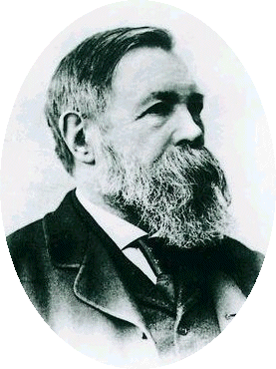
(二)在曲折发展中坚定社会主义必胜的信念
“所谓‘社会主义社会’不是一种一成不变的东西，而应当和任何其他社会制度一样，把它看成是经常变化和改革的社会。”
——恩格斯

Slide 141
(二)在曲折发展中坚定社会主义必胜的信念
社会主义制度作为一种新生事物，具有旺盛的生命力和巨大优越性，但它并不是一诞生就完美无缺，一出现就一成不变的。
苏东剧变并不意味着社会主义的失败。
现存社会主义国家在社会主义建设上经历了坎坷曲折。
当代社会主义的实践表明，要善于在曲折中把握趋势。

Slide 142
2、努力探索适合本国国情的社会主义发展道路
第一，探索社会主义发展道路，必须坚持马克思主义的科学态度。
第二，探索社会主义发展道路，必须以当时当地的历史条件为转移，坚持“走自己的路”。
第三，探索社会主义发展道路，必须充分吸收人类一切文明成果。

Slide 143
四、社会主义在实践探索中
曲折前进
社会主义在曲折中发展是由以下因素决定的：
社会主义作为新生事物，其成长不会一帆风顺。
社会主义社会的基本矛盾推动社会发展，是作为一个过程而展开的，人们对它的认识也有一个逐渐发展的过程。
经济全球化对于社会主义的发展既有机遇又有挑战。

Slide 144
2、社会主义在自我发展
和完善中走向辉煌
必须坚定改革信念,
不改革就没有出路。

Slide 145
第一，要坚持改革的正确方向。
第二，要选择正确的改革方式和步骤。
视频：苏联解体的真正原因
视频：何亮亮：回眸苏联解体20周年

Slide 146
苏东社会主义国家
从改革到“改向”的反思
苏联解体是多种因素的综合作用的结果。
东欧剧变是内部矛盾与外部诱压共同作用的结果。
苏联解体、东欧剧变所提供的启示。

Slide 147
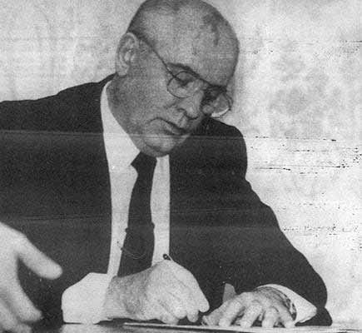
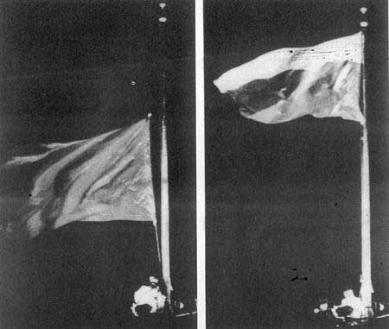
苏联解体
1991年12月25日苏联国旗从克里姆林宫悄然降下，俄罗斯国旗缓缓升起，标志着一个旧时代的结束和新时代的开始。
戈尔巴乔夫在辞职书上签字后发表电视讲话: “我曾经坚定地赞成保持联盟国家，保持国家完整。最近发生的事件却朝另一个方向发展，国家分裂解体已成为现实，我不能同意发生这一情况……”

Slide 148
社会主义国家的改革实践
1.南斯拉夫的“自治社会主义模式”
  在政治方面，实行社会主义的自治民主制，总的特点是非中央集权化。
  在经济方面，改革生产资料国家所有制为社会所有制；实行市场经济和改革开放，广泛参与国际劳动分工。
  在对外政策方面，南斯拉夫坚持独立自主的外交政策。

Slide 149
1.南斯拉夫的“自治社会主义模式”的缺陷
  工人自治的所谓“社会所有制”，实际上同 传统的国有制一样，也是一种没有明确的所有者的所有制，因而在具体实施过程中使企业的行为发生扭曲。
  由于过分强调权力的非集中化，在相当的程度上削弱了联邦政府的权力，使“多中心的国家主义”，地方本位主义、异族利己主 义等错误倾向逐步滋生、蔓延以致泛滥，从而为以后国家发生分裂、甚至不同民族间发生战乱埋下了伏笔。

Slide 150
社会主义国家的改革实践
2.越南的“社会主义定向的市场经济”模式
2001年越共九大召开。九大政治报告指出，我们党和国家“一贯主张长期实现社会主义定向的、受国家管理的、按市场机制运行的多种成分的商品经济。这正是社会主义定向的市场经济。”

Slide 151
[二]社会主义国家的改革实践
3.老挝制定了“有原则的全面革新路线”
1991年老挝党“五大”确定“有原则的全面革新路线”，提出坚持党的领导和社会主义方向等六项基本原则，对外实行开放政策。

Slide 152

社会主义国家的改革实践
4.朝鲜的改革
苏东剧变以后，朝鲜面对不断恶化的状况，进行了农业体制改革，加快经济特区建设，改善经济管理体制，开始重视市场因素的作用。

Slide 153
社会主义国家的改革实践
5.古巴进入“和平时期的特殊阶段”
苏东剧变以后，古巴正常的政治、经济建设受到严重冲击和影响，加上美国对古巴进行经济封锁，使古巴陷入了自1959年革命以来最困难的境地，不得不宣布进入“和平年代的特殊时期”。古巴共产党根据形势的变化，改变了过去主要依靠苏联和东欧国家的援助来实现工业化的发展战略，提出了主要依靠自力更生来保证生存和发展的新战略。

Slide 154
5.古巴进入“和平时期的特殊阶段”
古巴改革开放的主要内容
  开放自由市场，扩大个体经济，发挥多种经济成分的作用。
  实行国营农场合作化。
  深化国有企业改革。
  实行财税改革和物价改革，整顿财经秩序。
  实行金融改革。
  加快开放步伐，积极吸引外资。

Slide 155
5.古巴进入“和平时期的特殊阶段”
古巴的改革开放政策取得了明显的成效。其主要标志是，古巴在险恶的条件下顽强地生存下来，保住了“祖国、革命和社会主义”，初步摸索出一条在世界新形势下建设有古巴特色的社会主义道路。

Slide 156
社会主义国家的改革实践
6.中国特色社会主义的改革
中国作为世界大国之一，经过20多年的改革，走上了中国特色社会主义道路，综合国力日益增强，打破了资本主义欲在21世纪一统天下的梦想，取得了举世瞩目的重大成就，为社会主义自我完善和发展提供了崭新的模式。

Slide 157
苏联解体的原因
外部原因：以美国为首的西方国家的“和平演变”战略的影响。
利用各种现代化的传播媒介，灌输西方价值观，煽动反社会主义情绪。
利用经济手段，促进政治演变。
利用“人权”问题，干涉苏联内政，扶植反对力量。

Slide 158
苏联解体的原因
内部原因：执政党及其领导人自身的问题。
思想混乱、路线错误。
党内的腐败、特权、严重脱离人民群众，使党及其领导人丧失威信。
民主集中制遭到严重破坏。
经济没有搞好。

Slide 159
对东欧剧变的反思
东欧剧变实质：社会主义向资本主义演变
 共产党的性质和地位发生了变化。
政权的性质发生了变化。
明确提出把原来建立的社会主义公有制私有化。
在外交方面奉行亲西方的政策，把“返回欧洲”作为外交政策的中心。

Slide 160
客观原因：
（1）地理、历史原因：矛盾集中地带，两次世界大战的爆发地。
（2）苏联因素：
A、苏联把自己的社会主义模式强加给东欧国家，使他们不能按照本国的实际进行社会主义建设；
B、戈尔巴乔夫的新思维给东欧国家“松绑”，为剧变创造了重要的外部条件。
（3）西方的因素：
A、西方经济、自由和民主发展的吸引力；
B、西方国家借助其经济优势，以贸易、科技为手段诱压东欧国家，促使他们向西方靠拢，向资本主义方向转变。
东欧剧变的原因：

Slide 161
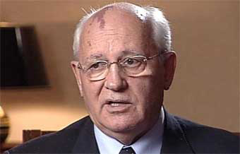
 主观原因：
（1）经济发展缓慢是东欧各国内部发生危机的主要原因；
（2）民主法制受到严重破坏，党和政府严重脱离群众；
（3）民族矛盾尖锐。
东欧剧变的原因

Slide 162
第六讲 马克思主义政党在社会主义事业中的地位和作用

Slide 163
一、马克思主义政党是新型的革命政党
（一）、马克思主义政党是科学社会主义与工人运动相结合的产物
（二）马克思主义政党是工人阶级先锋队
（三）马克思主义政党是在马克思主义指导下为实现共产主义而奋斗的党
（四）马克思主义政党是为人民群众谋利益的党
（五）马克思主义政党是按照民主集中制原则组织起来的党

Slide 164
二、马克思主义政党是社会主义建设的领导核心
在社会主义革命取得成功并建立起社会主义国家之后，工人阶级就要为巩固社会主义制度，特别是为建设社会主义而奋斗，这是工人阶级更重要更艰巨的任务。
社会主义建设需要党的组织领导。

Slide 165
三、坚持和改善马克思主义政党的领导
马克思主义政党的领导是实现工人阶级历史使命的根本保证。
坚持党的领导必须改善党的领导。
加强和改善党的领导，应当紧扣保持和发展党的先进性建设这个根本问题，围绕提高执政能力这个重点来进行。

Slide 166
谢谢同学们！

